Slide 1

Genkend bevægelsen

Slide 2
Runde 1​

Slide 3
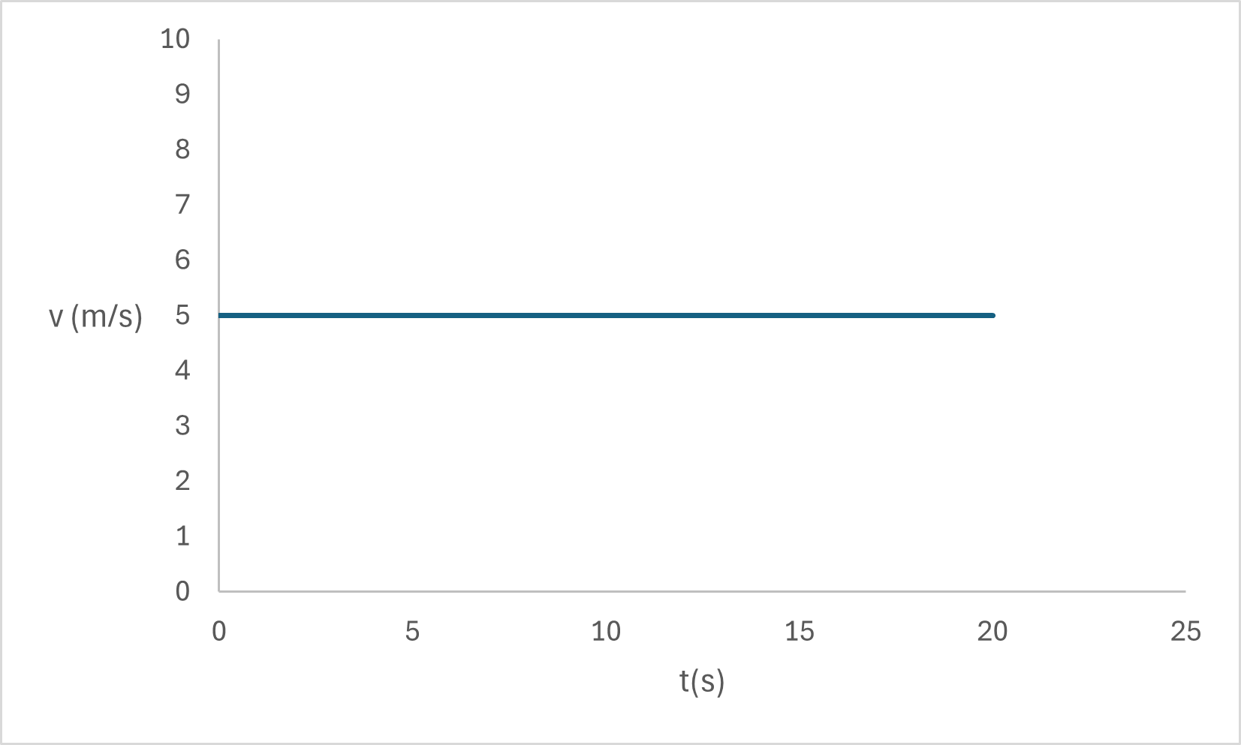
Hvad er a?
Svar 1 a > 0
Svar 2 a = 0
Svar 3 a < 0

Slide 4
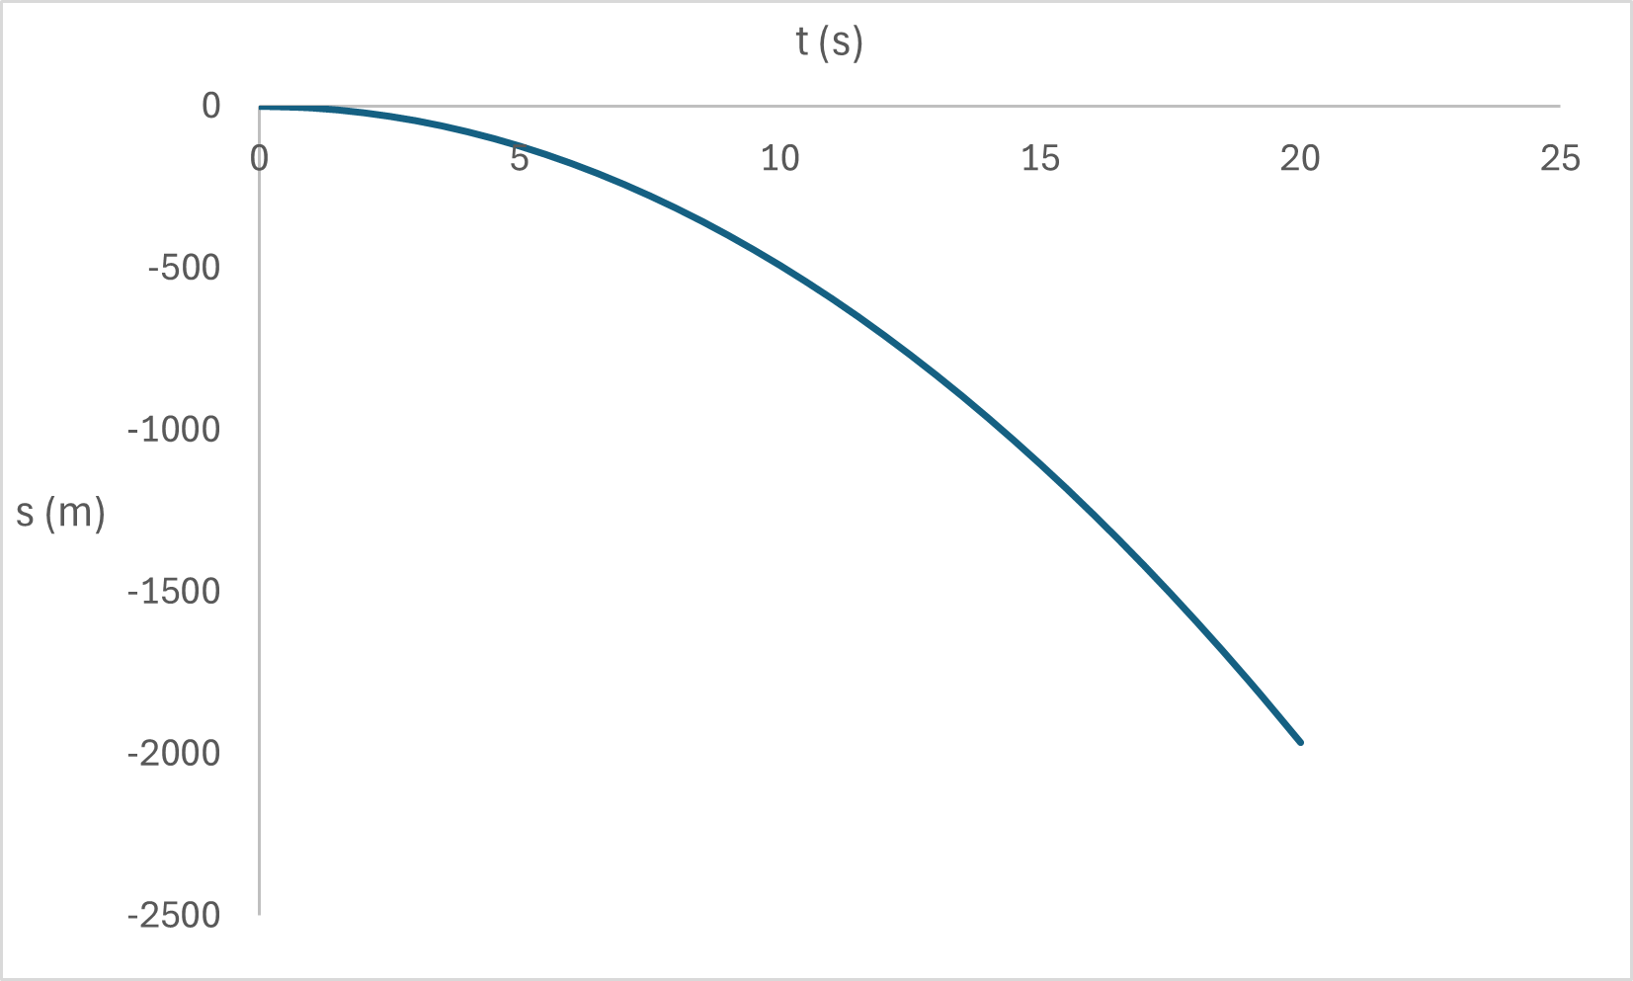
Hvad er a?
Svar 1 a > 0
Svar 2 a = 0
Svar 3 a < 0

Slide 5
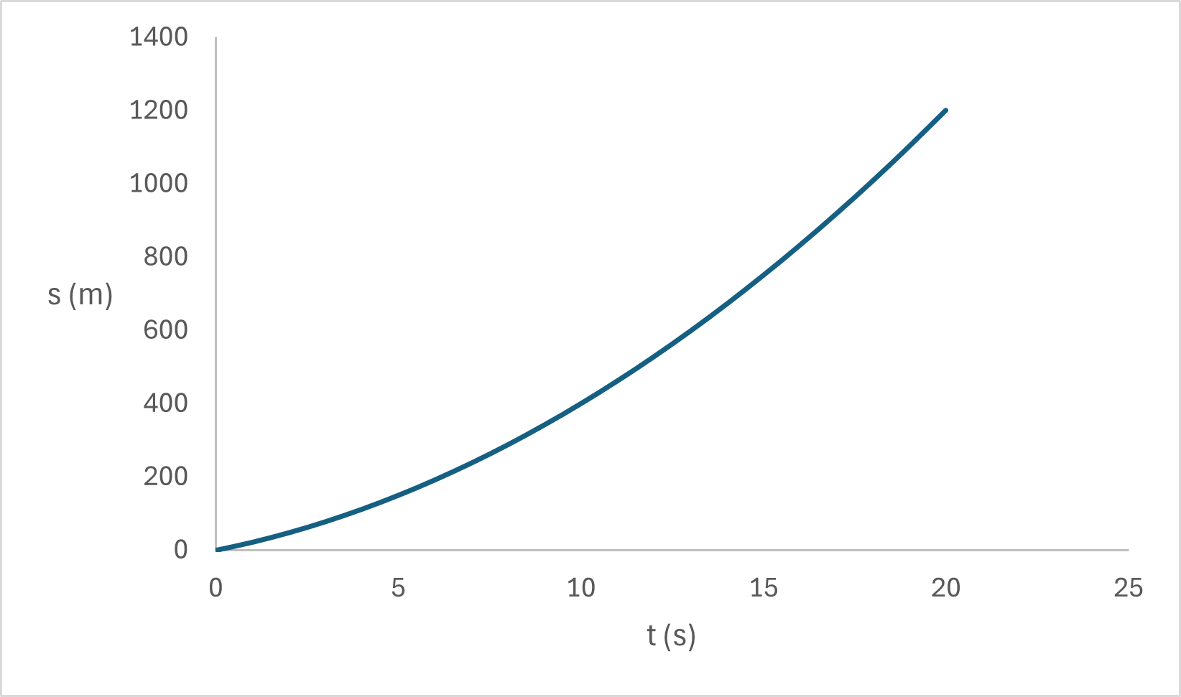
Hvad er v?
Svar 1 v er faldende
Svar 2 v er stigende
Svar 3 v er konstant

Slide 6
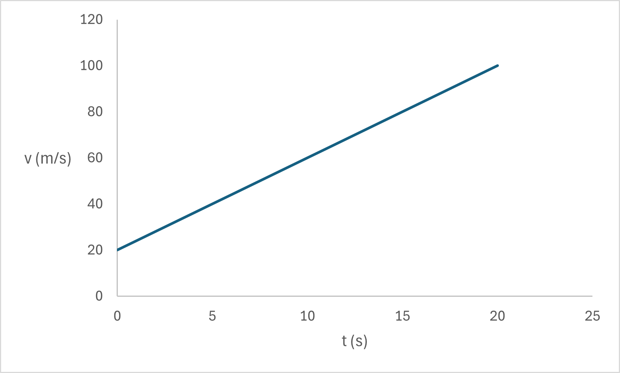
Hvad er v₀?
Svar 1 v₀ = 0
Svar 2 v₀ = 100
Svar 3 v₀ = 20

Slide 7
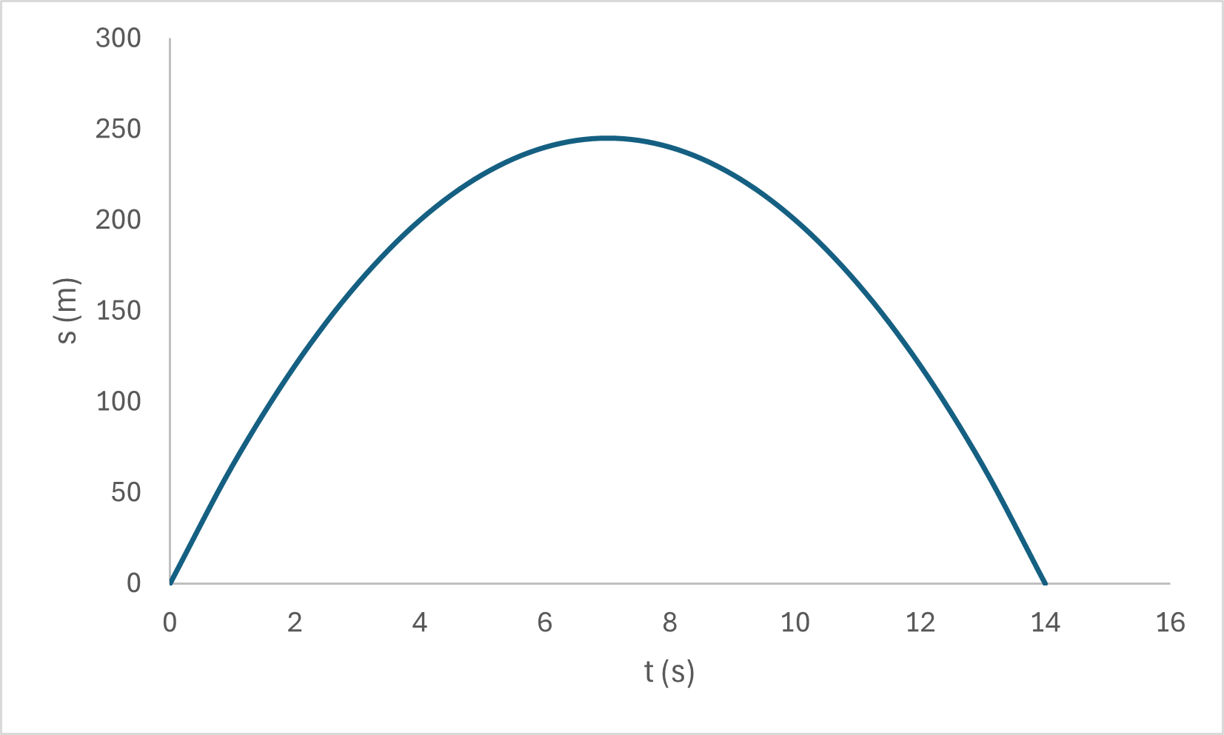
v₀ er 70 m/s Hvad er a?
Svar 1 a < 0
Svar 2 a = 0
Svar 3 a > 0

Slide 8
Runde 2​

Slide 9
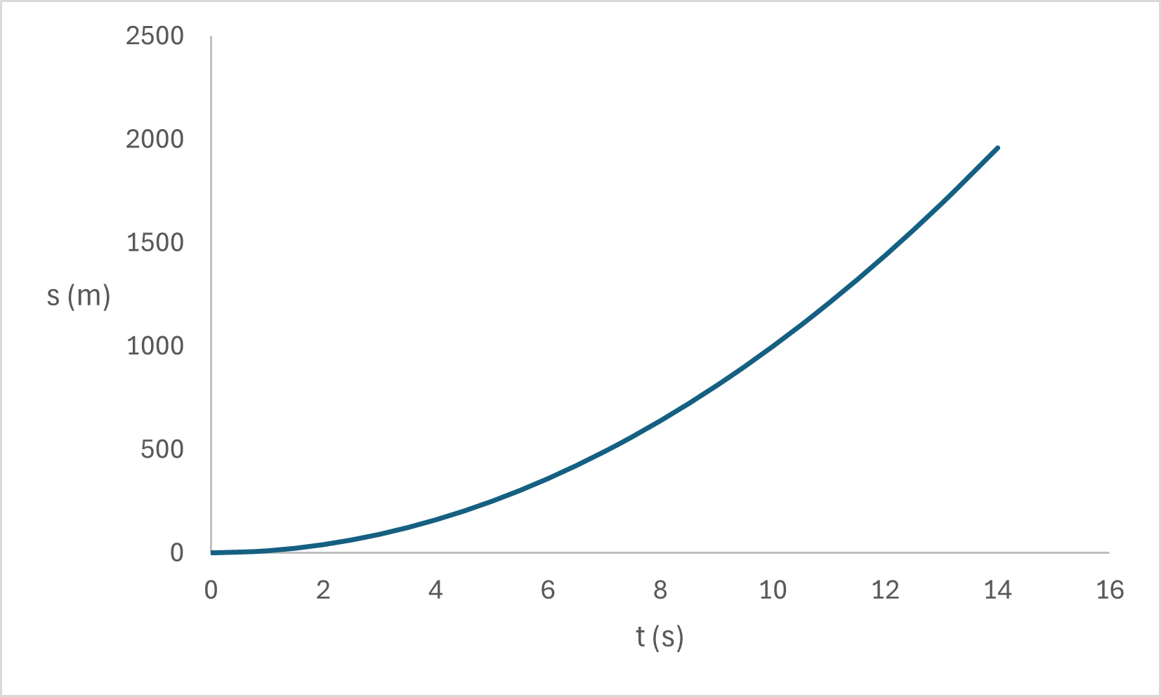
Hvilken graf matcher denne ligning? s(t) = 10 m/s²*t²
Svar 1 Svar 2 Svar 3

Slide 10
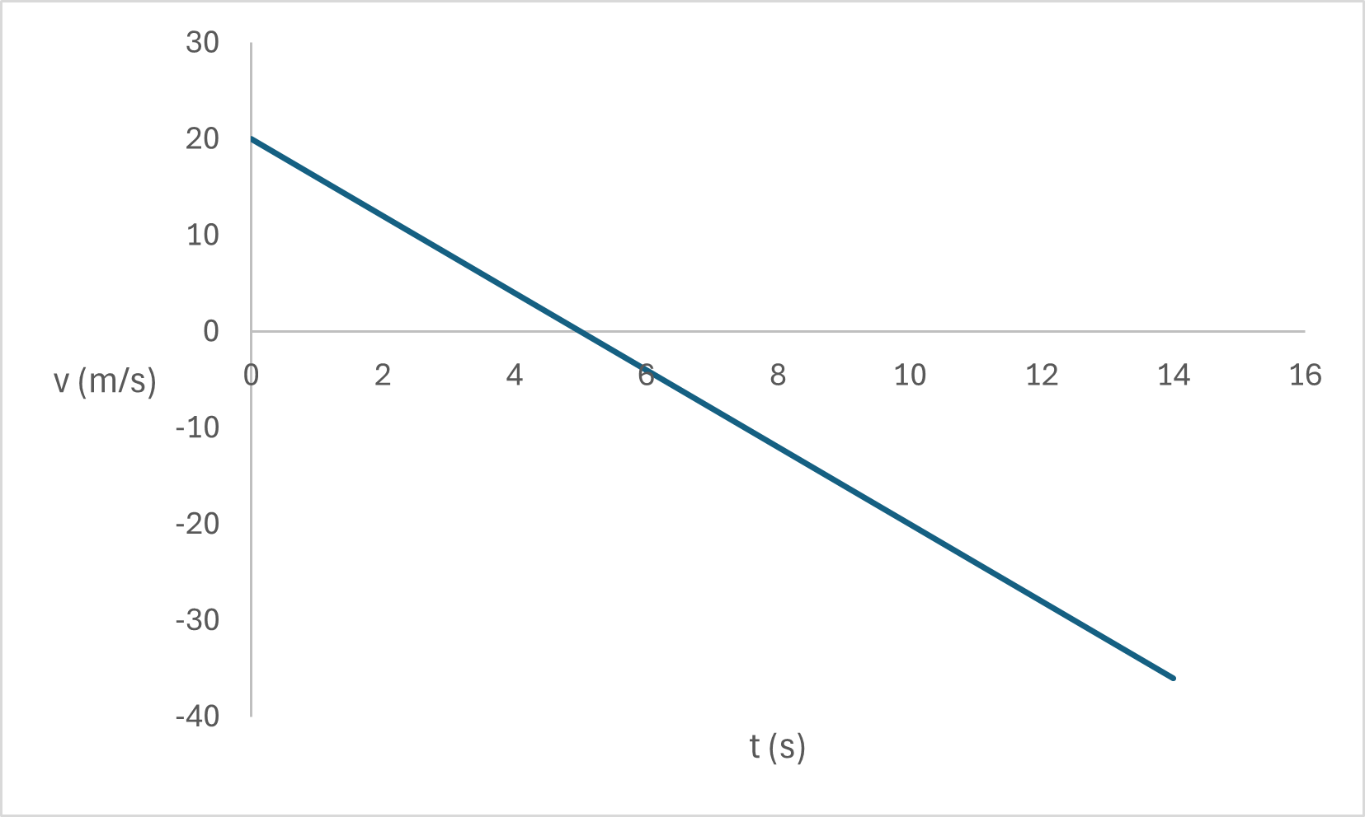
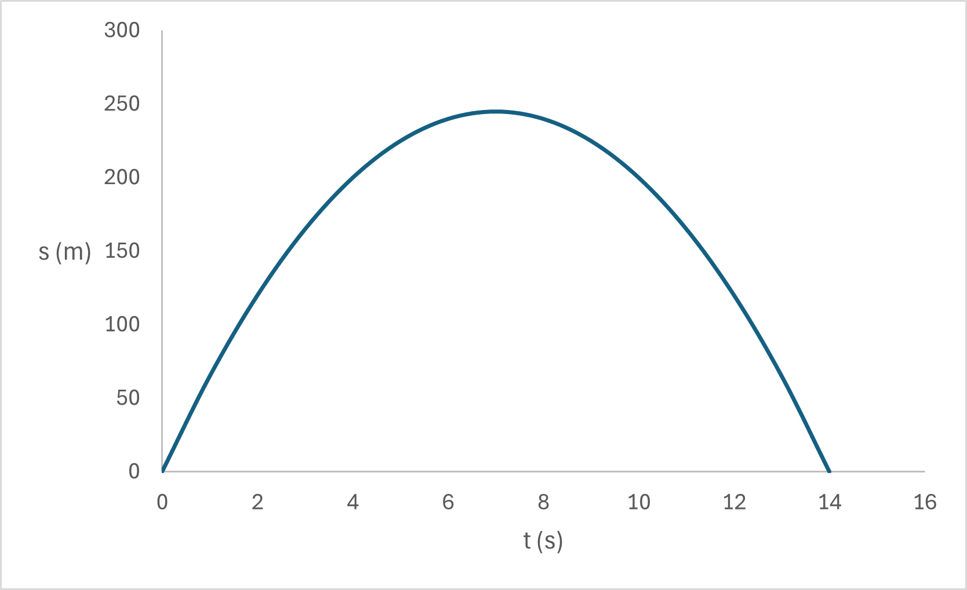
Hvilken graf matcher denne ligning? v(t) = 4 m/s²*t + 20 m/s
Svar 1 Svar 2 Svar 3

Slide 11
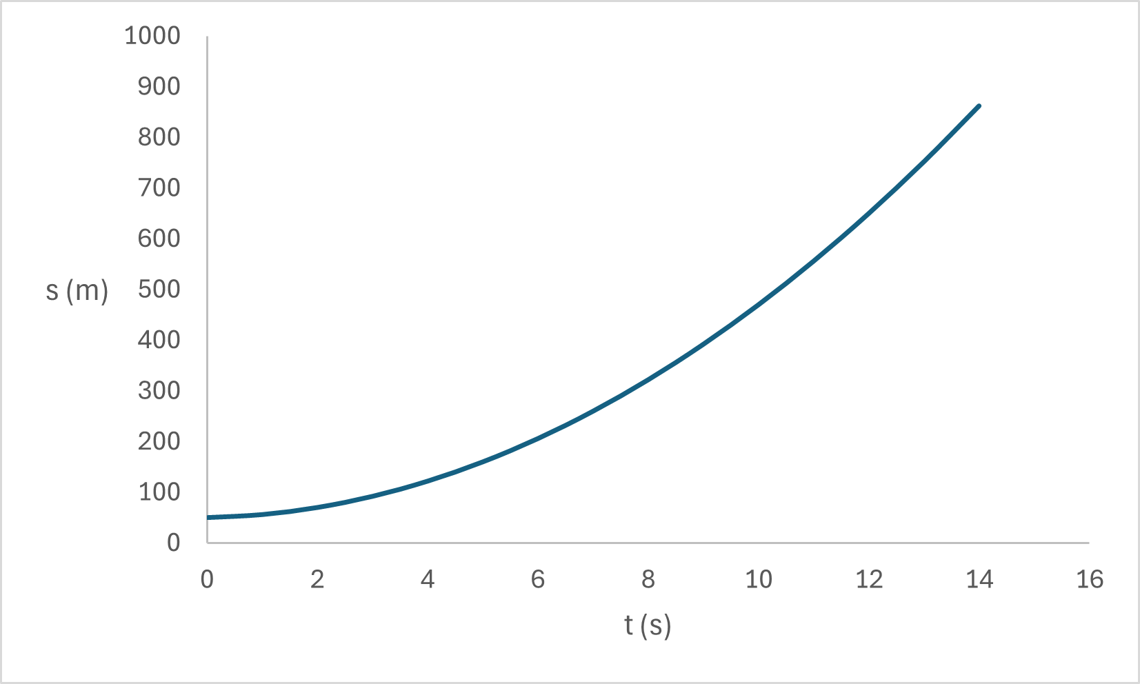
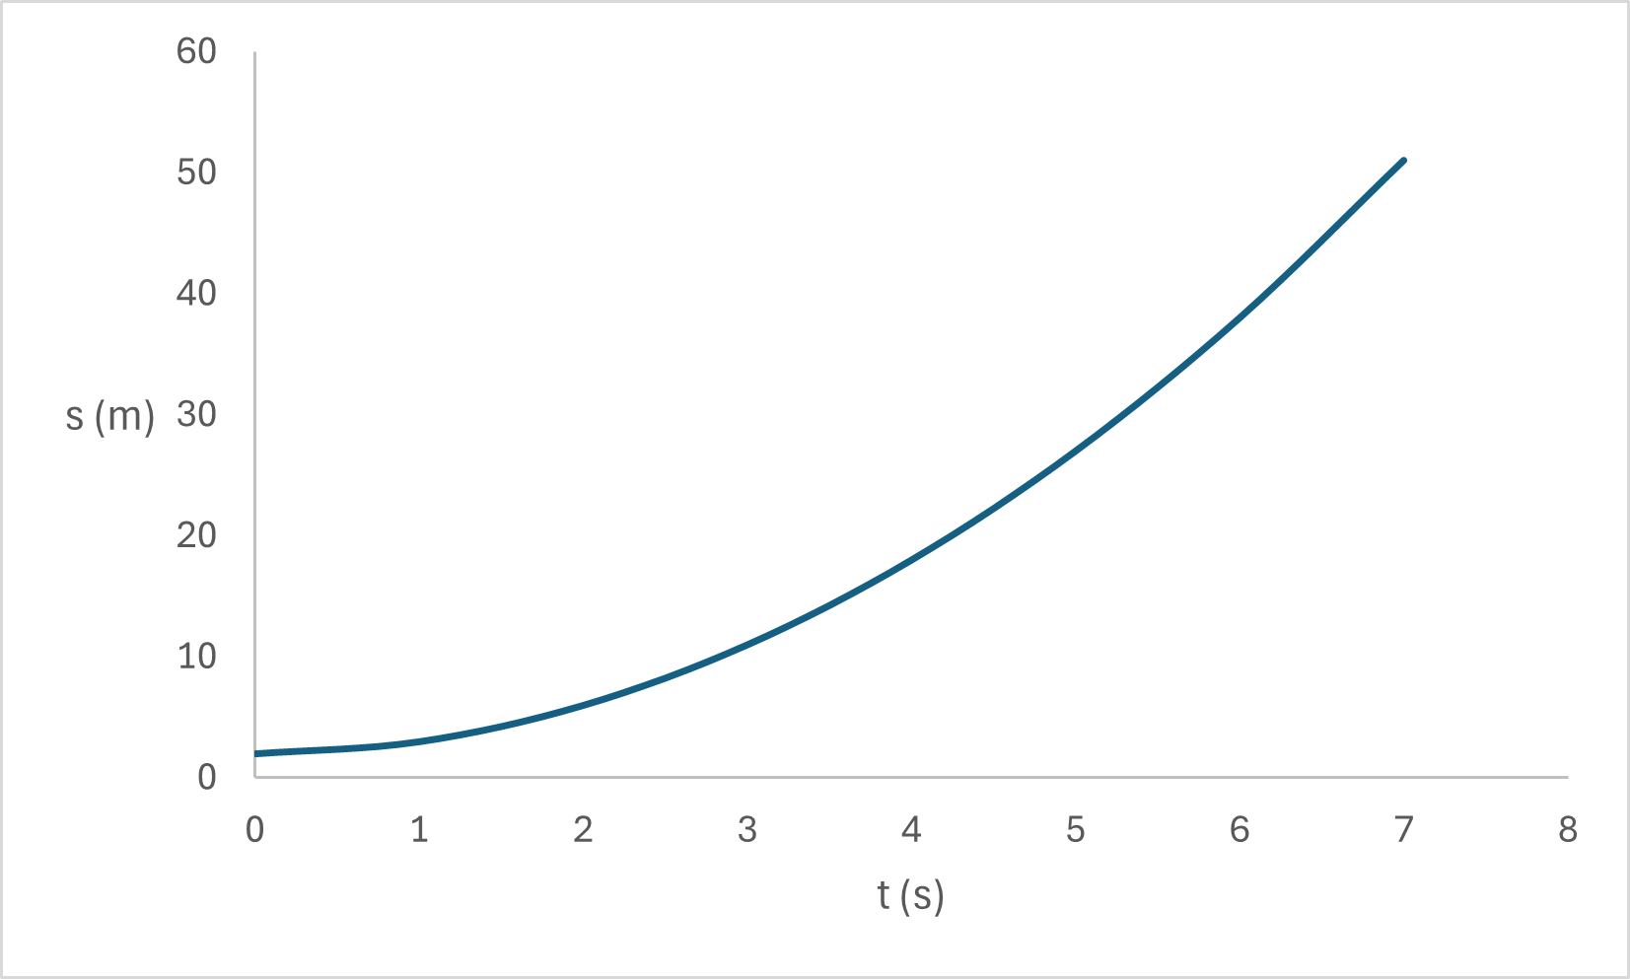
Hvilken graf matcher denne ligning? s(t) = 4 m/s² * t² + 2 m/s * t + 5 m
Svar 1 Svar 2 Svar 3

Slide 12
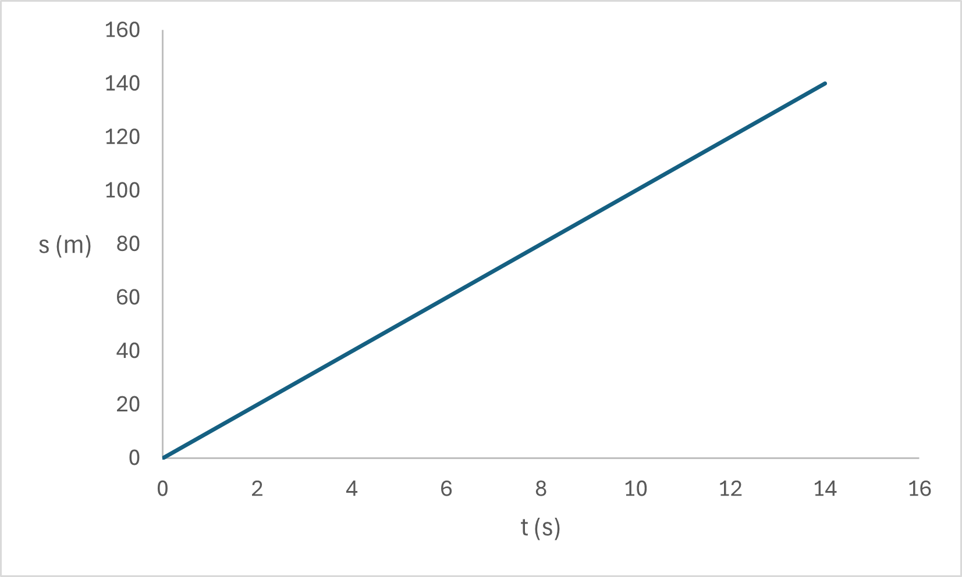
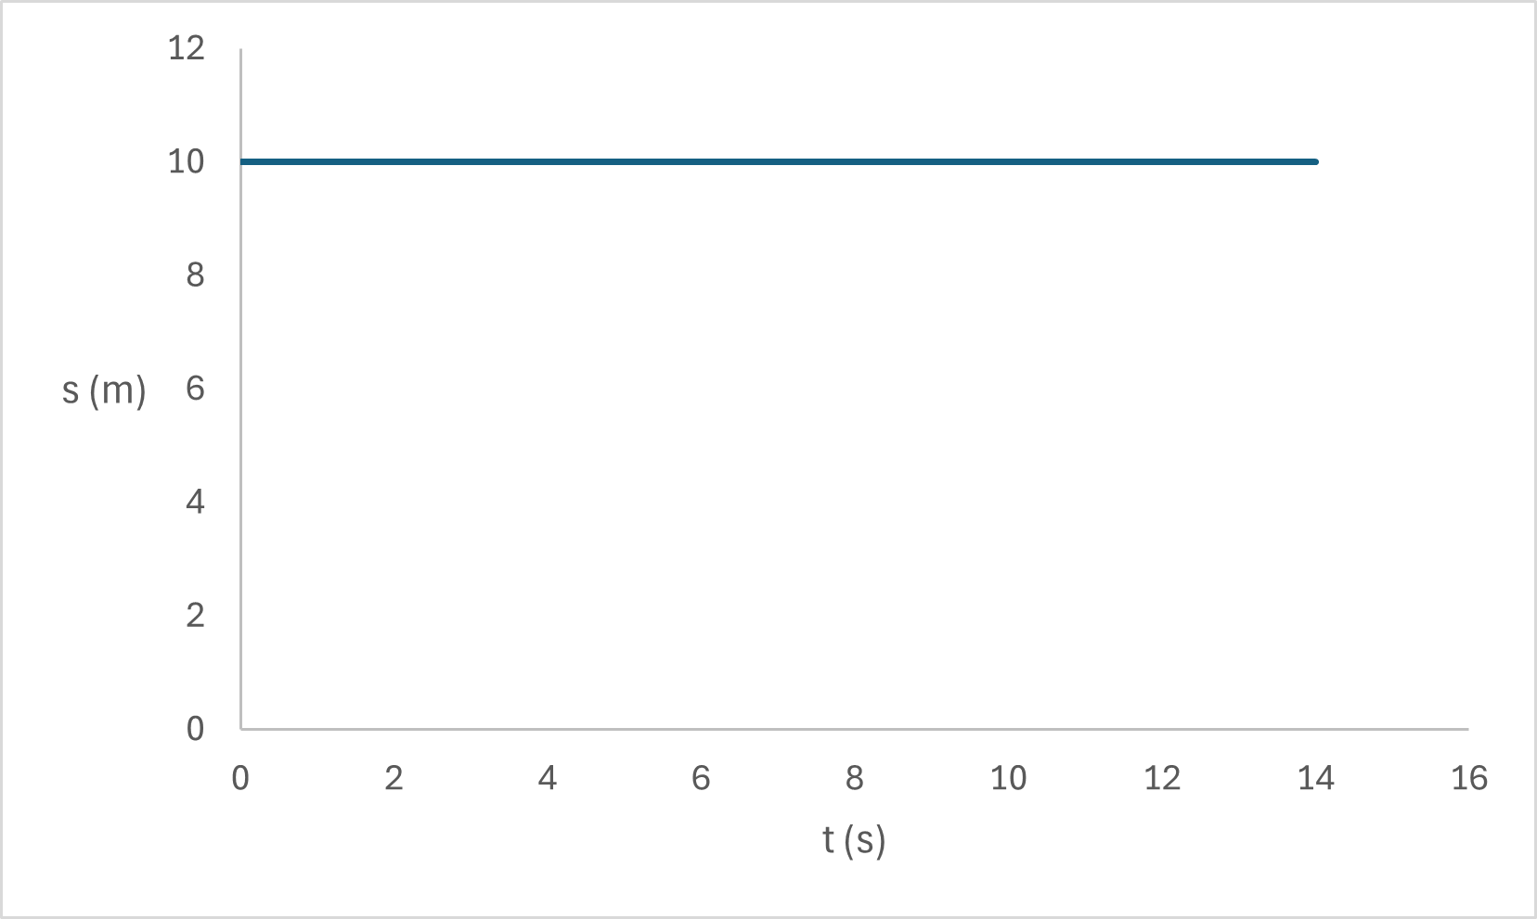
Hvilken graf matcher denne ligning? s(t) = 10 m/s * t
Svar 1 Svar 2 Svar 3

Slide 13
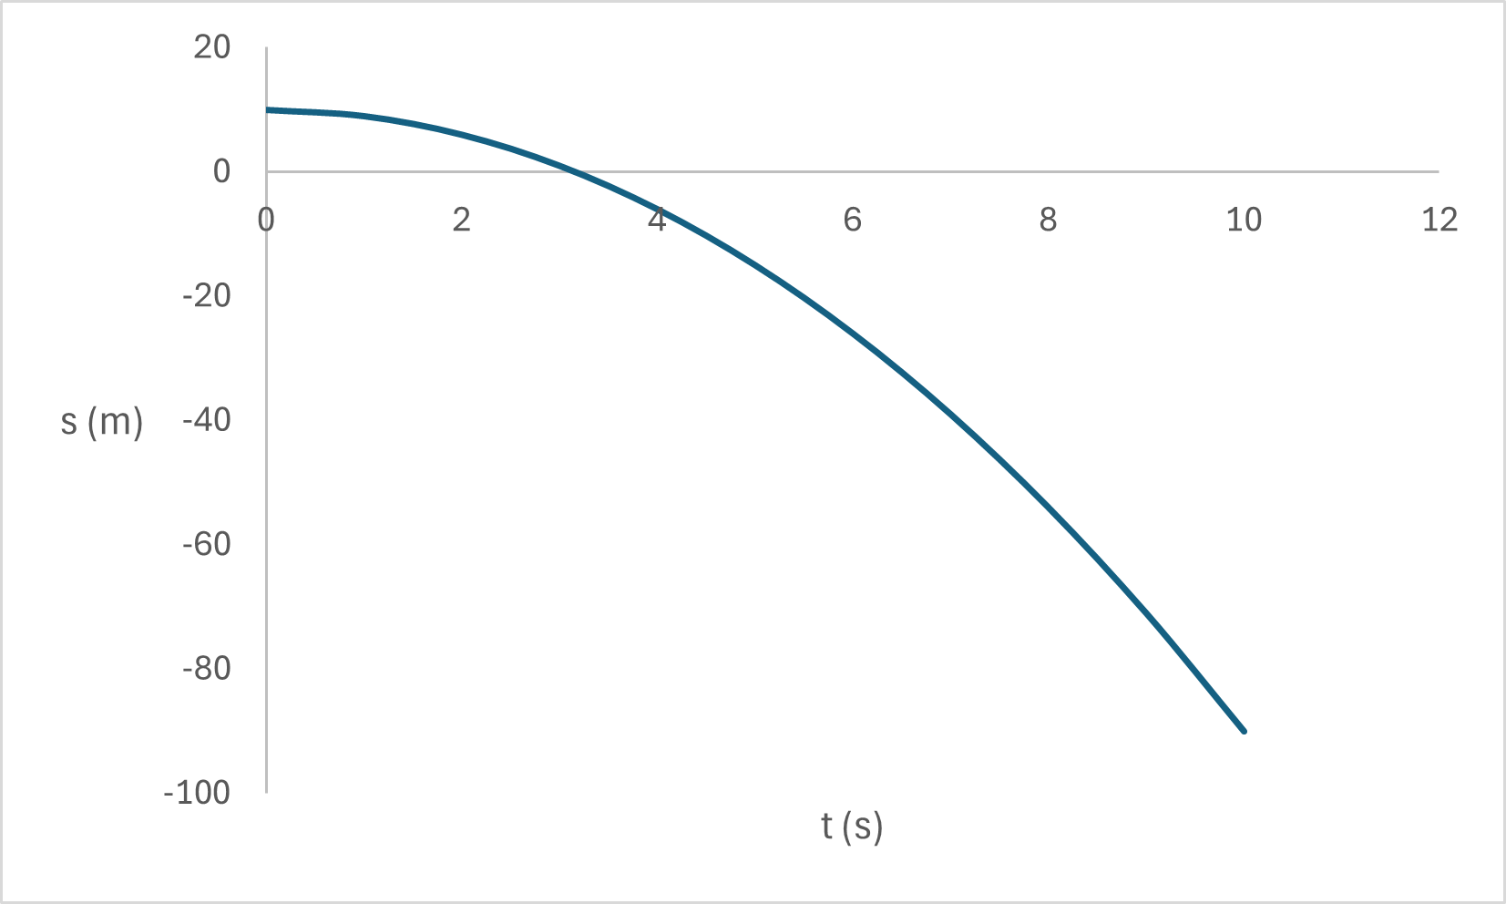
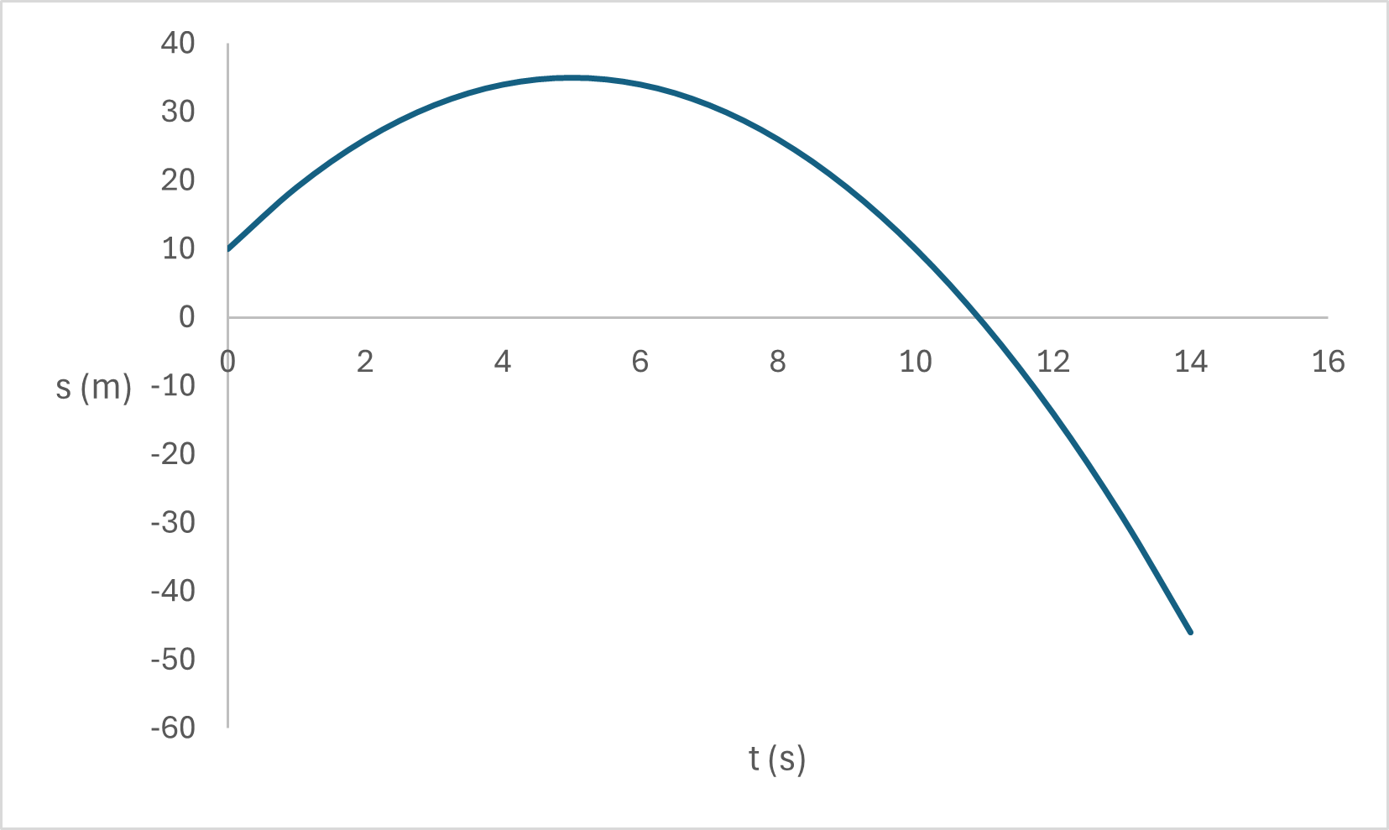
Hvilken graf matcher denne ligning? s(t) = -1 m/s² *t² +10 m/s *t + 10 m
Svar 1 Svar 2 Svar 3

Slide 14
Runde 3​

Slide 15
v(t) = 2 m/s² * t + 10 m/s
Tegn grafen

Slide 16
s(t) = -2 m/s² * t² + 20 m
Tegn grafen

Slide 17
s(t) = 15 m/s * t + 50
Tegn grafen

Slide 18
a(t) = -15 m/s²
Tegn grafen

Slide 19
s(t) = 3 m/s² * t² – 15 m/s * t + 15
Tegn grafen

